Slide 1


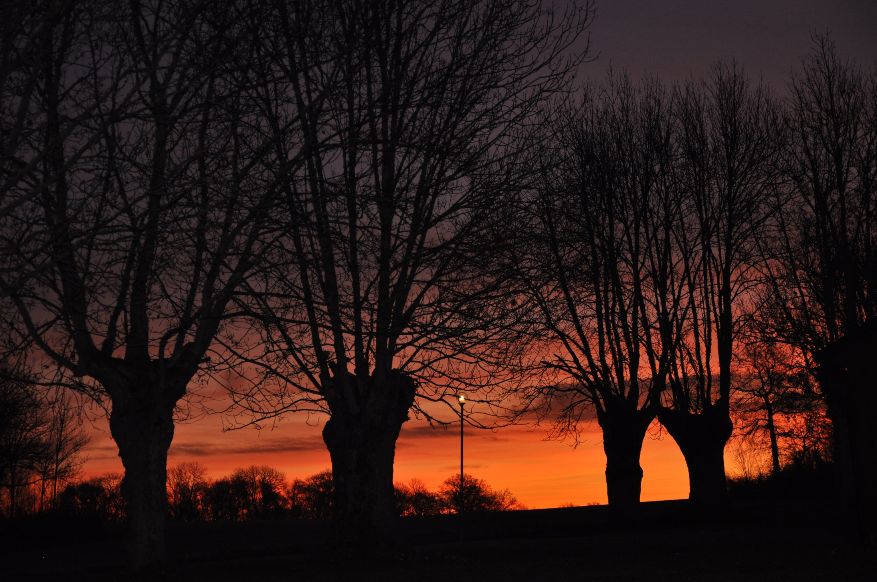
Zuhaitz beteranoen balioestea eta kudeaketa
VETree Proiektuak emaniko Formazio Jardunaldia
AÑADIR FECHA
Argazkia: Vikki Bengtsson
Biskops Arnö, Suedia

